Slide 1
Читательский дневник: зачем он нужен?
Красноярская краевая детская библиотека 2022

Slide 2
Читательский дневник: зачем он нужен?
Польза читательского дневника
1. Грамотно заполненный, он реально помогает вспомнить всё необходимое о прочитанной книге.
2. Улучшает память.
3. Учит анализировать и систематизировать информацию.
4. Учит выражать свои ощущения от прочитанного.
5. Наличие читательского дневника и необходимость его заполнения уже подразумевает глубокую работу с текстом. Нельзя просто взять и заполнить все его пункты просто прочитав книгу. В этом можно убедиться, добравшись до того же пункта – краткий сюжет.
6. Развивает письменную речь.

Slide 3
Читательский дневник: зачем он нужен?
https://www.youtube.com/watch?v=plAcr6mR7b0&list=PLLGu67b6AI0CF7mgTbrhbHdCrh8YhFsWh

Slide 4
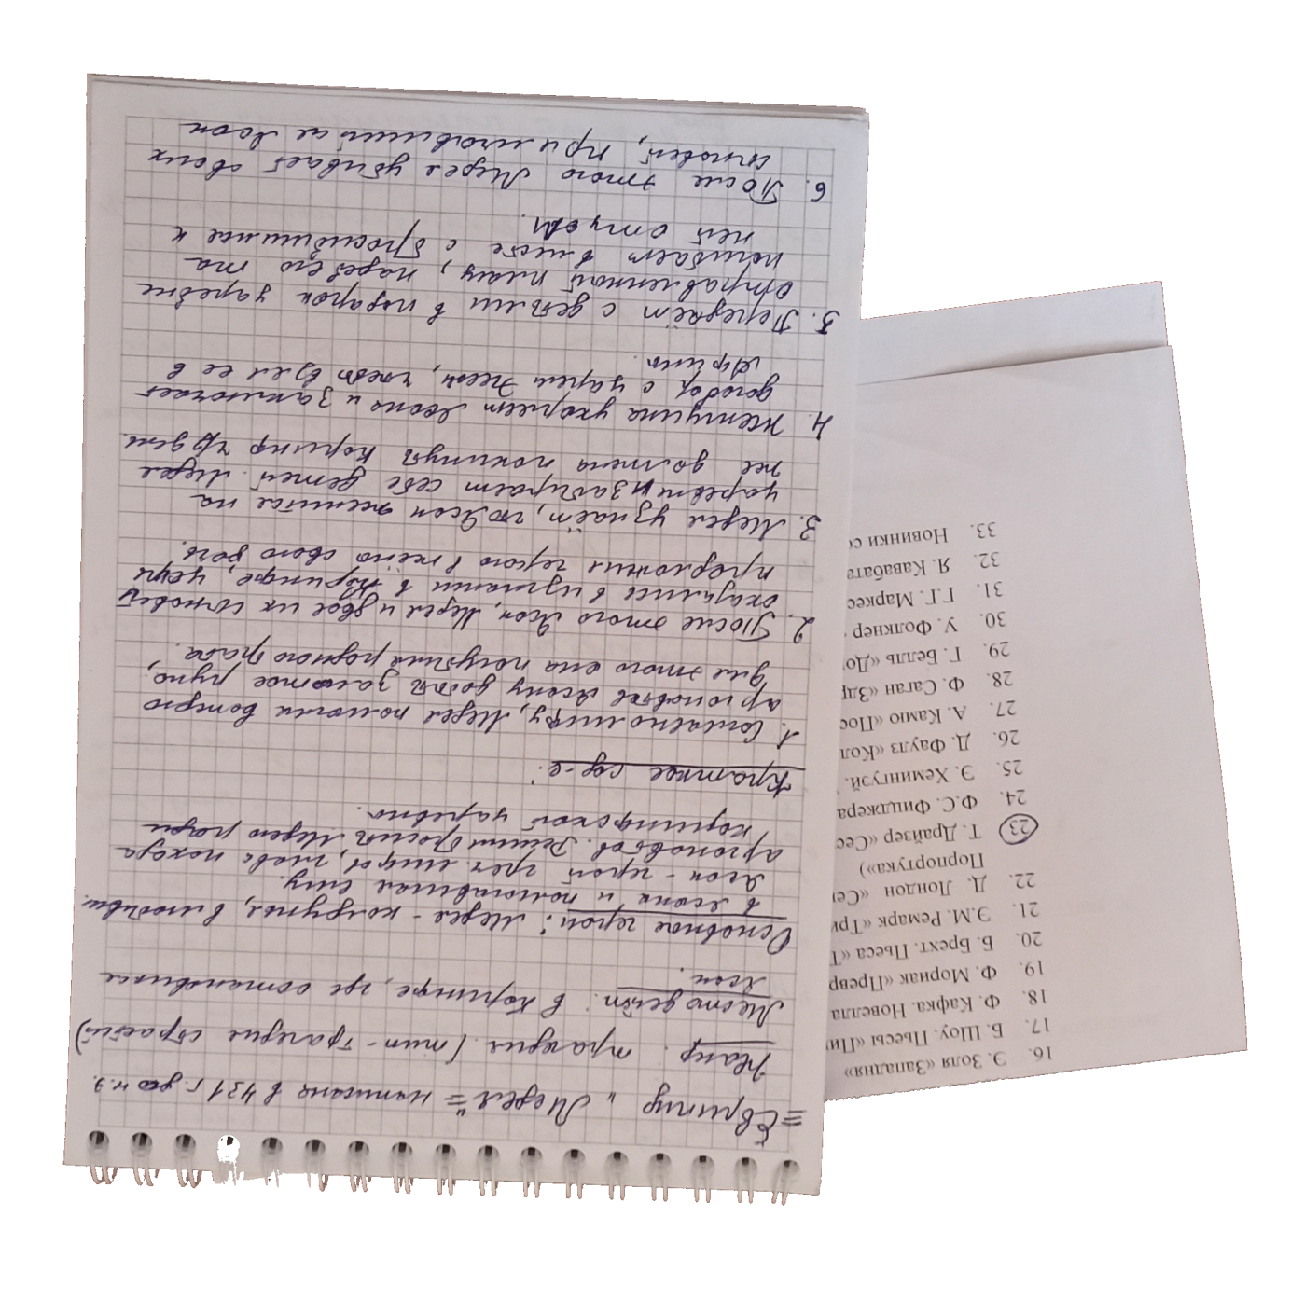
Классический

Slide 5
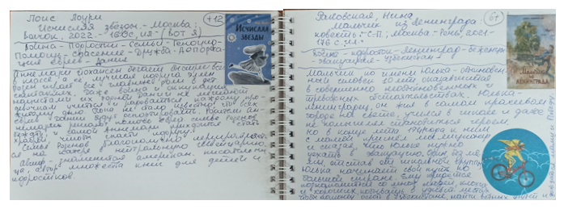
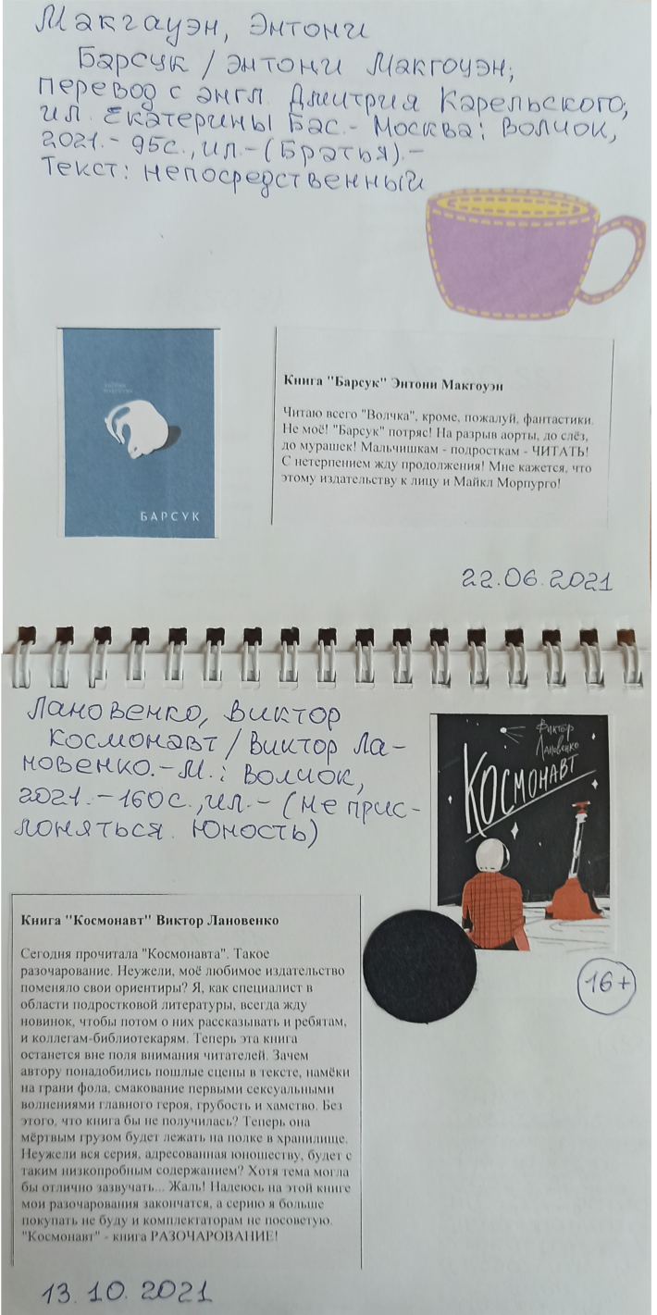
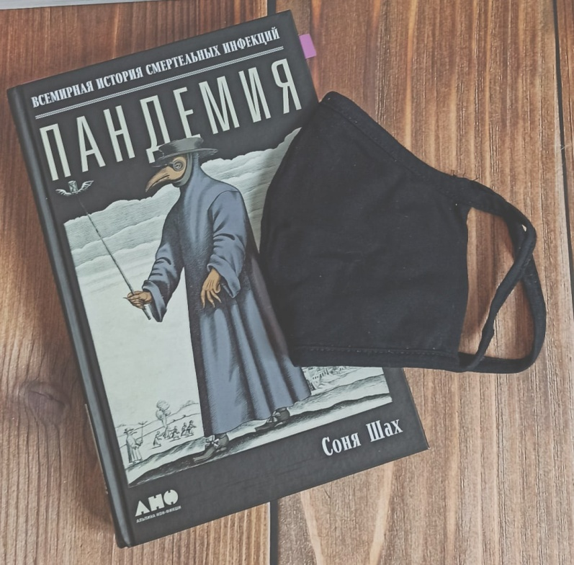
Формат-отзыва

Slide 6
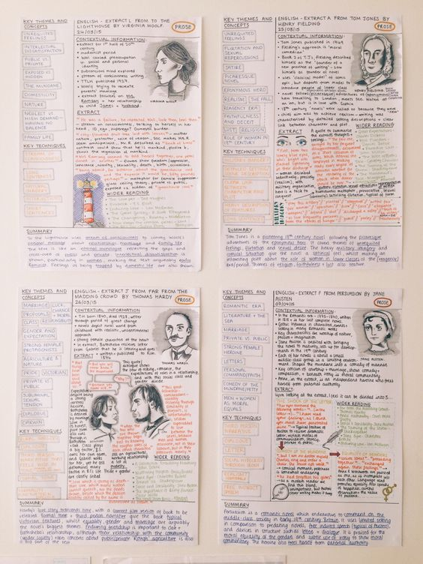
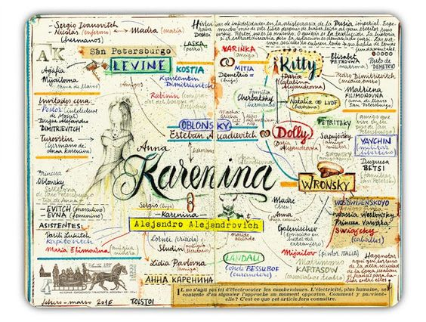
Креативная версия
Фото с сайта Pinterest

Slide 7
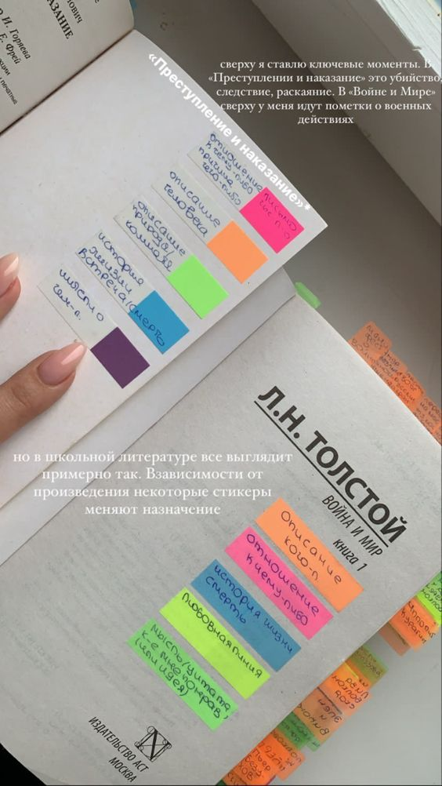
Внутри книги
Фото с сайта Pinterest

Slide 8
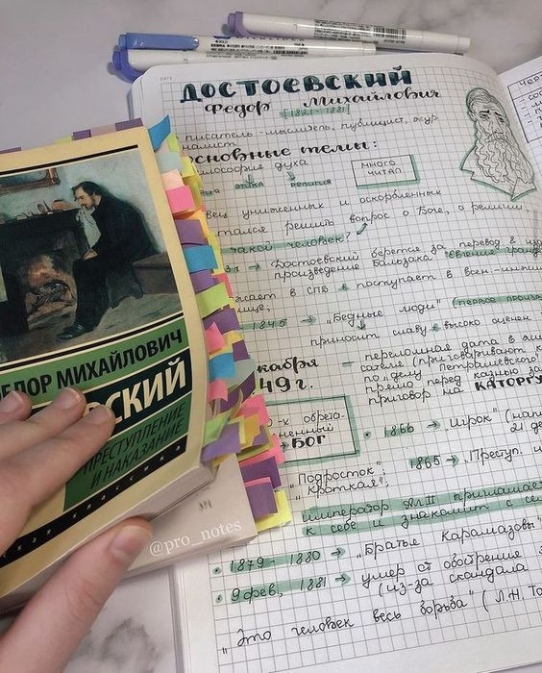
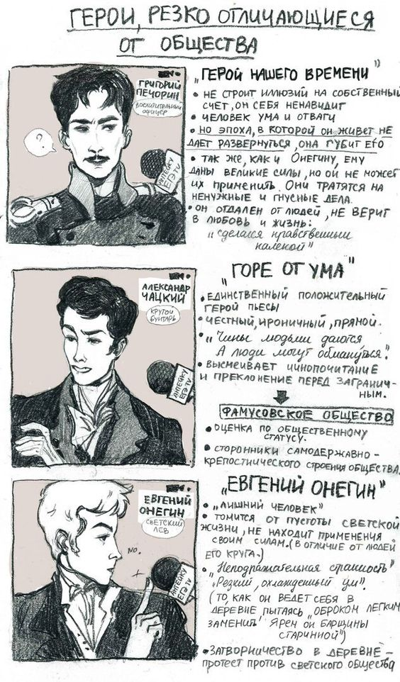
Визуальная версия
Фото с сайта Pinterest

Slide 9
Читательский дневник: зачем он нужен?
Николаева Анна Олеговна, главный библиотекарь отдела обслуживания читателей-детей 11-16 лет ККДБ
8(391)201-35-92

